Slide 1
Муниципальное дошкольное образовательное учреждение «Детский сад комбинированного вида № 28 «Золотой ключик»
Современные подходы к организации сопровождения детей с тяжелыми нарушениями речи
Дурягина Алла Георгиевна
педагог - психолог

Slide 2
В Стандарте учтены особые образовательные потребности отдельных категорий детей, в том числе с ограниченными возможностями здоровья

Slide 3
Основные задачи ПМПк:
Раннее выявление детей, имеющих особенности в познавательной, речевой, эмоционально-волевой сферах;
Анализ рекомендаций территориальной психолого – медико – педагогической комиссии;
Определение характера, продолжительности и эффективности специальной (коррекционной) помощи в рамках имеющихся возможностей образовательного учреждения;

Slide 4
Сбор первоначальной информации
Формирование проблемы
Комплексная диагностика
Направление на ТПМПК
Заключение ТПМПК
Общеобразовательная группа
Группа компенсирующей направленности
АОП
АООП
Специалисты ПМПк
Родители
Воспитатели

Slide 5
Модель взаимодействия участников коррекционно-образовательного процесса
Педагог-психолог
Инструктор по физической культуре
Музыкальный руководитель
Учитель-логопед
Медицинский работник
Учитель- дефектолог
Воспитатель
Социальный педагог
Родители (законные представители)
Ребенок с ТНР

Slide 6
Учитель - логопед
определение структуры и степени тяжести нарушения
максимальная коррекция речевых нарушений
оказание консультативной помощи родителям
методическая помощь работникам ДОУ

Slide 7
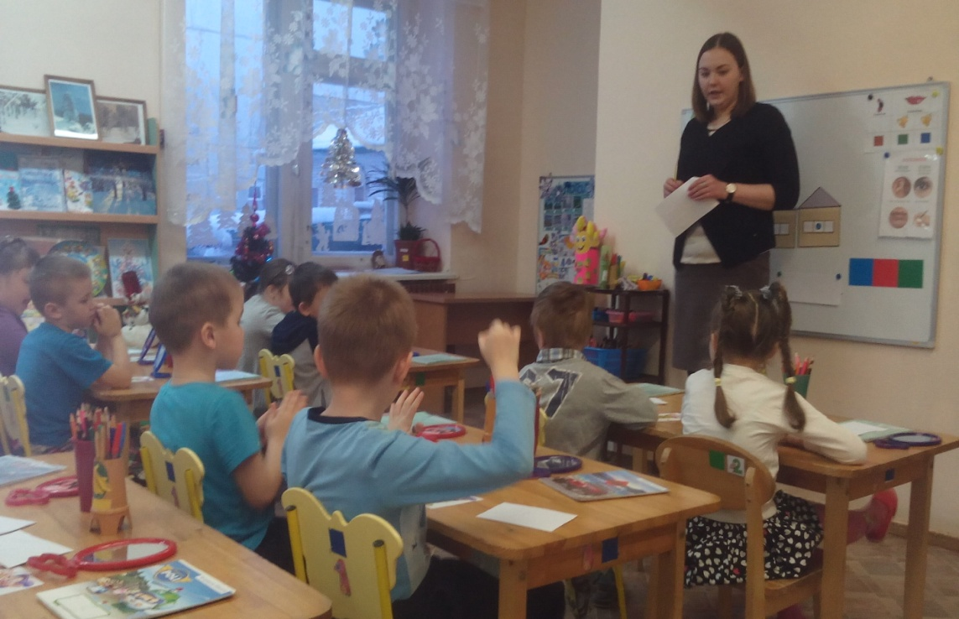
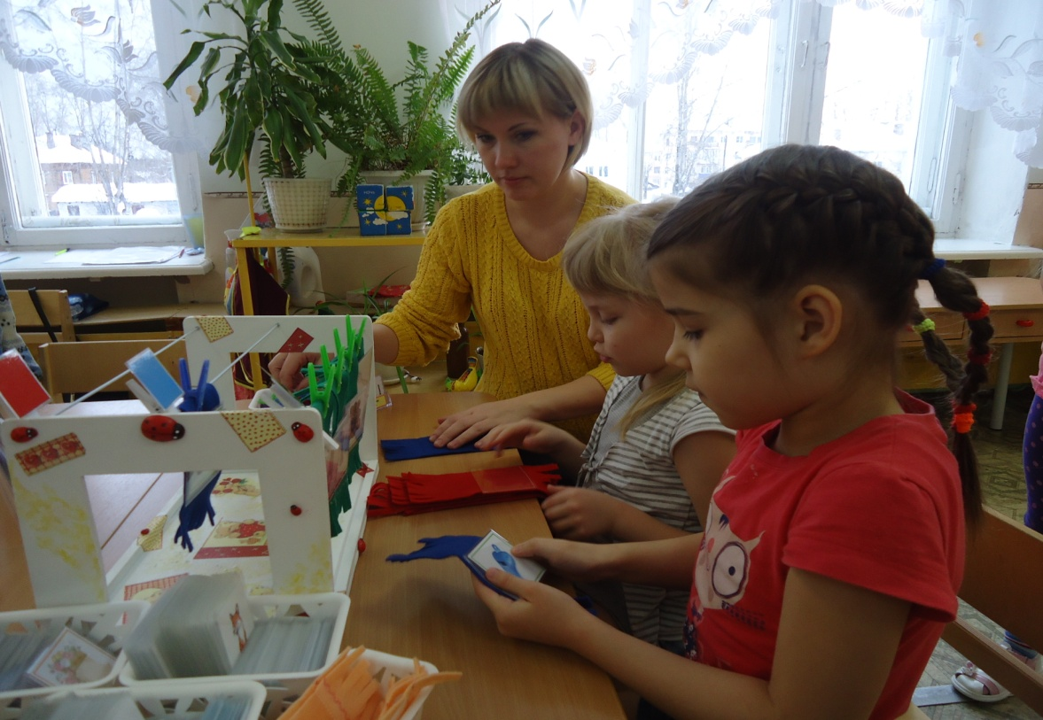

Slide 8
Воспитатель
мониторинг по всем направлениям воспитательно-образовательной деятельности
контроль за правильностью речи детей на занятиях и во время режимных моментов
индивидуальная работа по рекомендациям специалистов
развитие артикуляционной и мелкой моторики

Slide 9
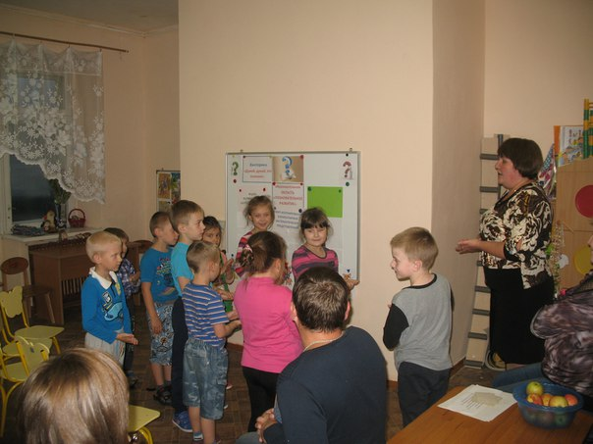
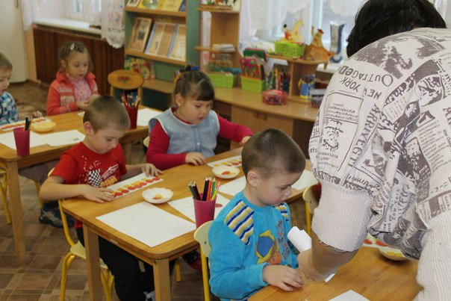

Slide 10
Педагог-психолог
организация и проведение психологического обследования детей
мотивационная установка на чистую речь
коррекция и развитие психических процессов
коррекция отклонений в поведении
профилактическая работа по развитию эмоционально-волевой сферы

Slide 11
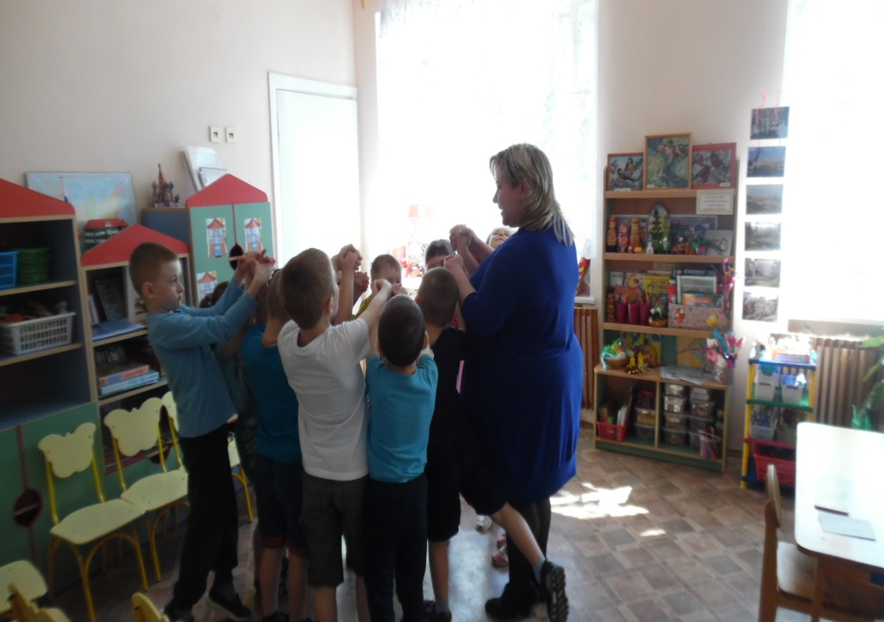
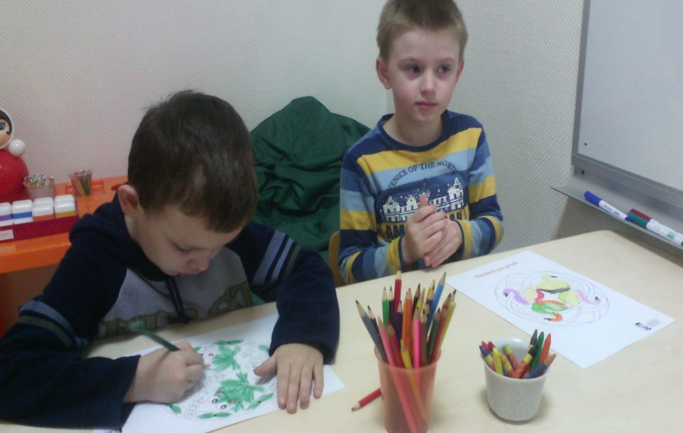
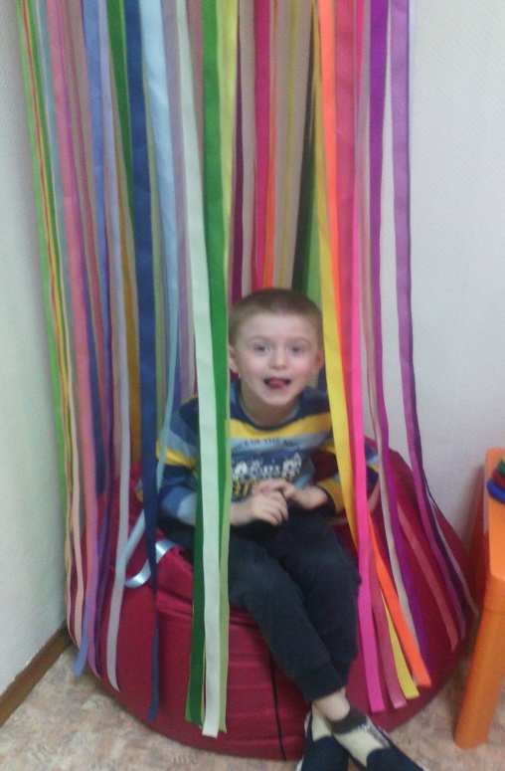
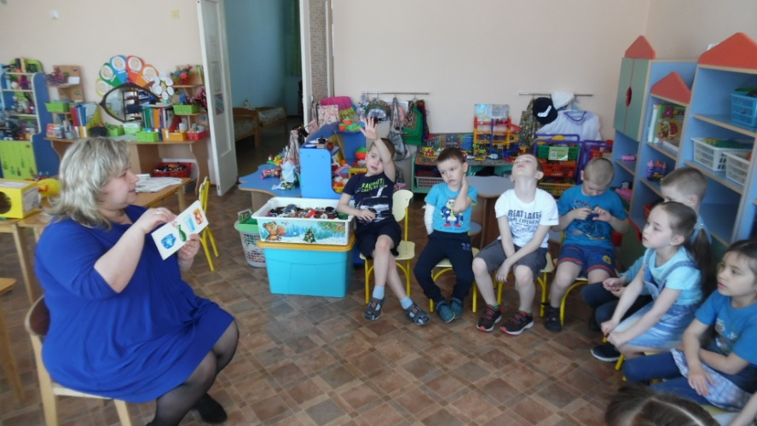

Slide 12
Учитель-дефектолог
коррекция особенностей развития интеллектуальной и сенсорной сфер, обусловленных речевым нарушением
подготовка детей с ТНР к обучению на следующей ступени образования

Slide 13
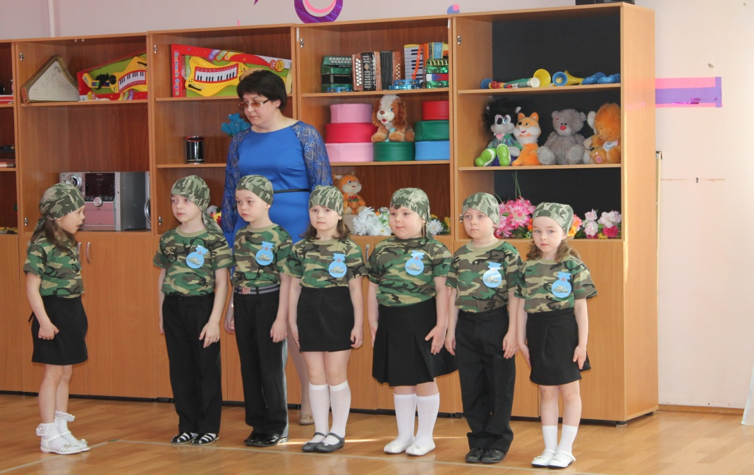
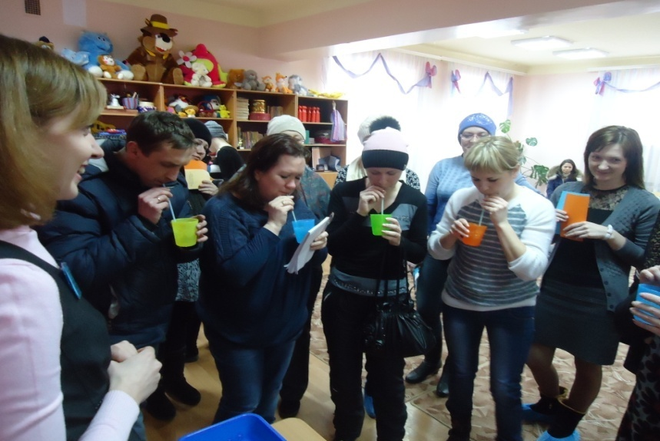
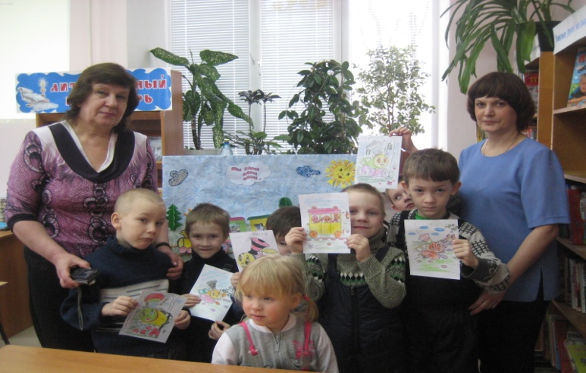

Slide 14
Медицинский работник
работа с медицинскими картами поступающих в ДОУ детей для сбора анамнеза с целью ранней диагностики и учета дошкольников с нарушениями речи
консультативно-просветительская работа с педагогами и родителями по профилактике заболеваний и соблюдению санитарно-гигиенических норм
своевременное направление детей на медицинское обследование

Slide 15
Инструктор по физической культуре
развитие общей моторики и координации движений
формирование речевого дыхания
развитие силы и выносливости
формирование умения сосредотачивать свое внимание на действиях по словесной инструкции педагога

Slide 16
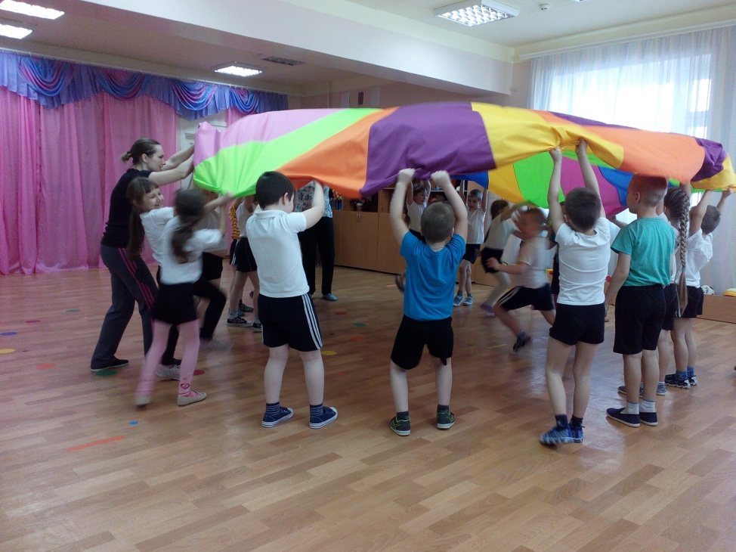
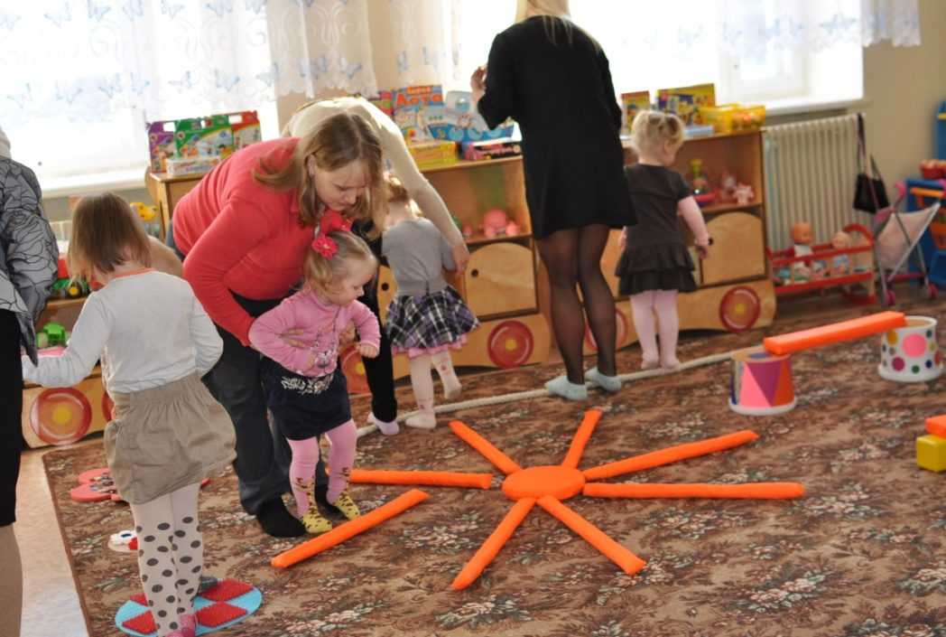
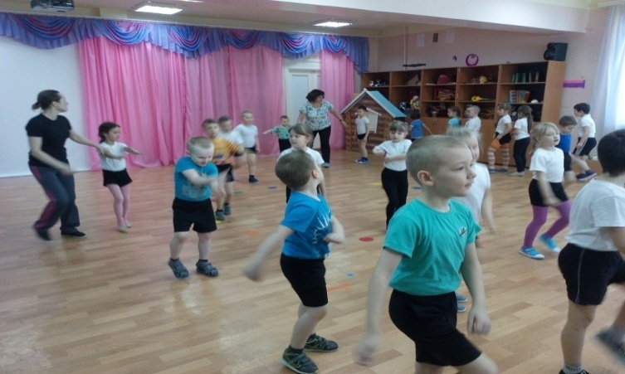

Slide 17
Музыкальный руководитель
развитие слухового и фонематического восприятия, музыкального слуха
развитие основных компонентов звуковой культуры речи: интонации, ритмико-мелодической стороны
формирование правильного речевого и певческого дыхания, изменение силы и высоты голоса в зависимости от контекста
обогащение музыкальных впечатлений детей при знакомстве с разнообразными музыкальными произведениями
развитие навыков слушания музыки, пения, музыкально-ритмических движений, игры на детских музыкальных инструментах

Slide 18
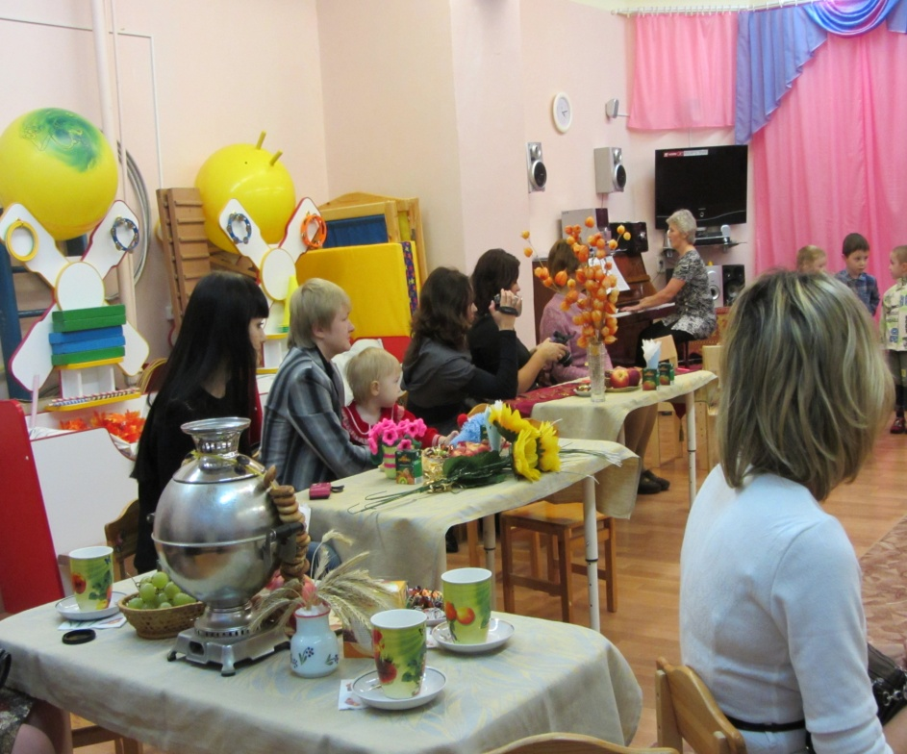

Slide 19
Социальный педагог
Способствовать повышению правовых знаний по вопросу защиты и охране прав ребёнка среди педагогов, родителей и самих детей
Стимулировать детей к формированию у них адекватной оценки, их взаимодействия с окружающей действительностью
Создание атмосферы доброжелательности и взаимной заботы, как внутри дошкольного учреждения, так и за его пределами

Slide 20
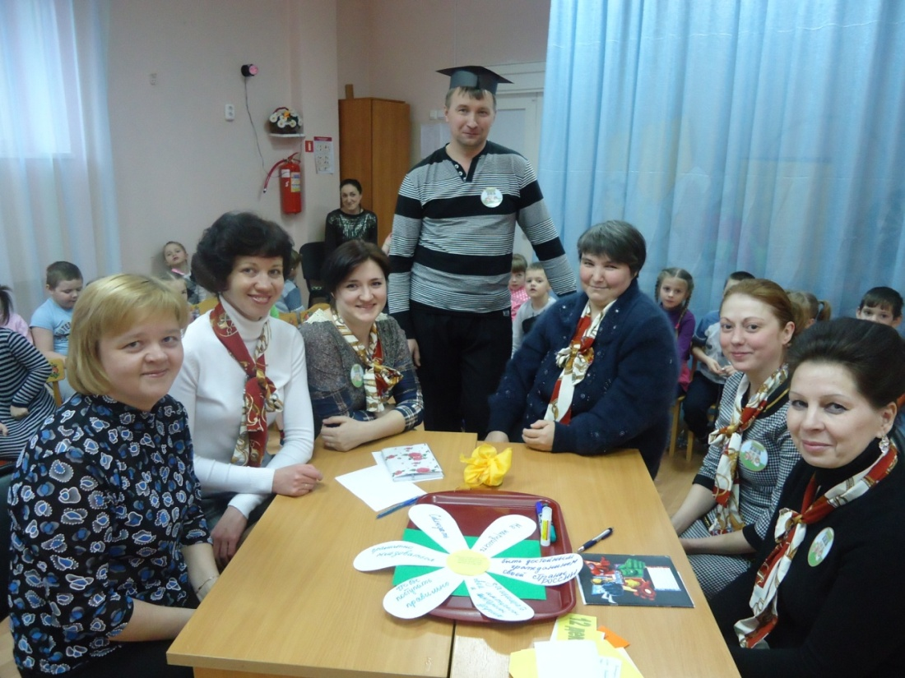
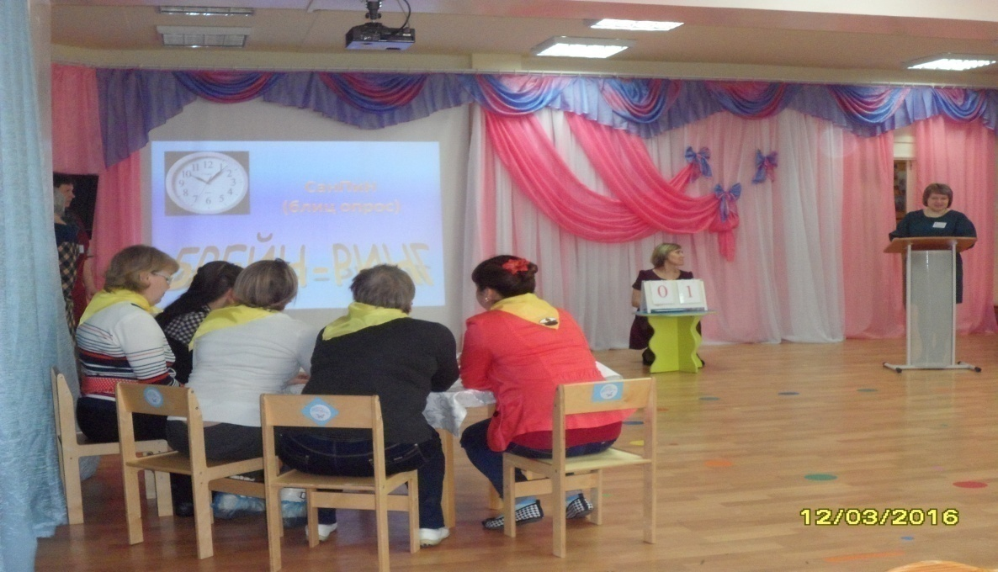

Slide 21
Родители
выполнение рекомендаций специалистов
помощь в закреплении речевых умений и навыков, усвоенных на занятиях
консультация и лечение ребенка у специалистов медицинского профиля
содействие развитию неречевых процессов

Slide 22
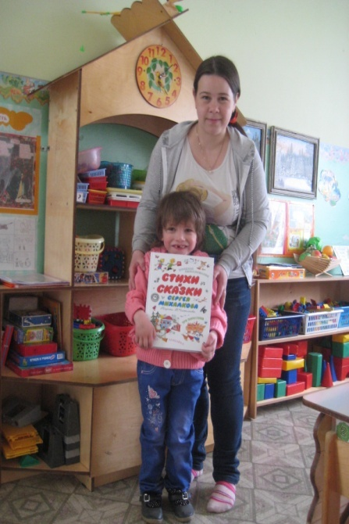

Slide 23
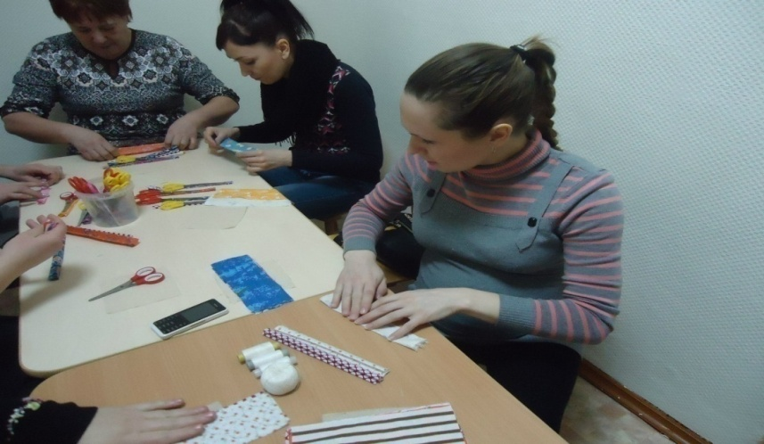
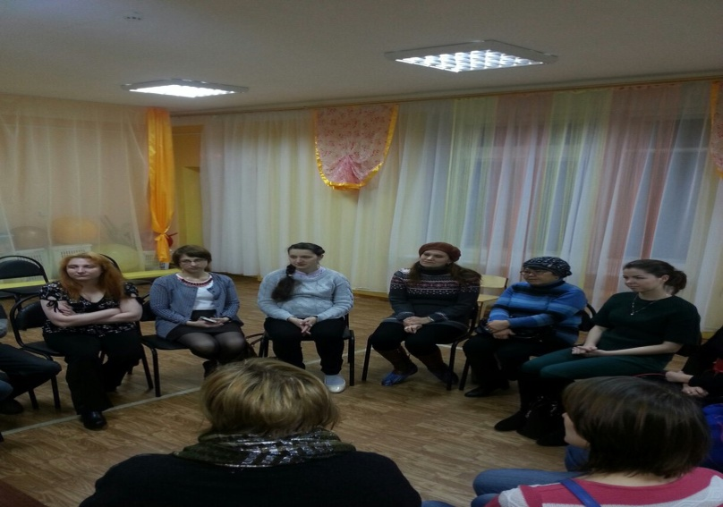
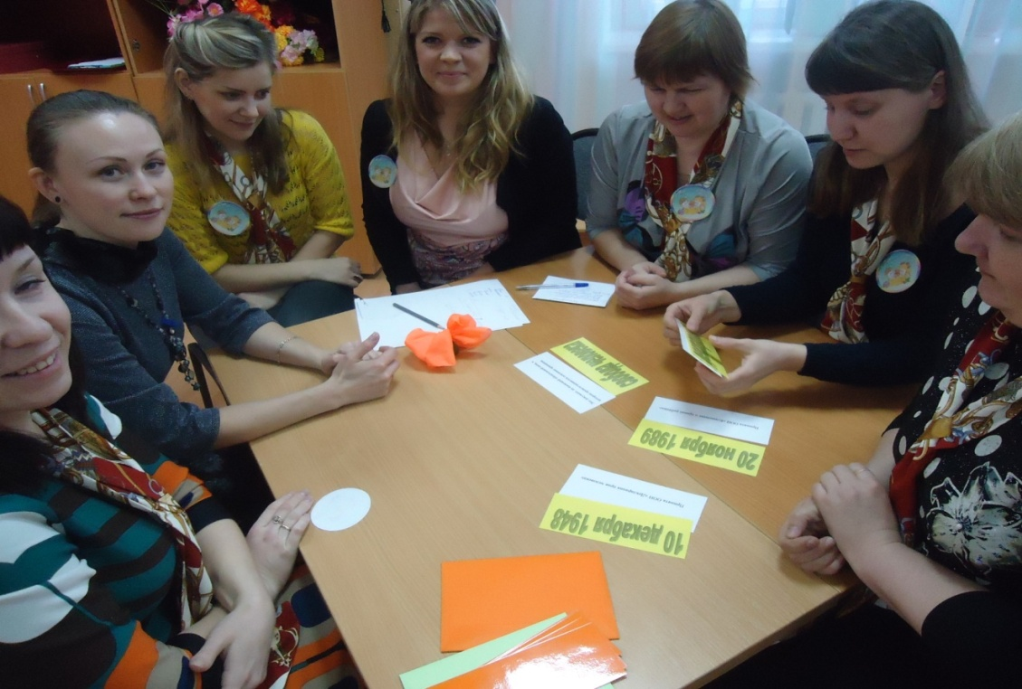

Slide 24
Направления деятельности специалистов ПМПк
1
диагностическое
2
коррекционно-развивающее
3
консультативное
4
информационно-просветительское

Slide 25
Данная система позволяет решить ряд проблем, которые на сегодняшний день являются актуальными в работе с детьми с ТНР
организация системы коррекционно-развивающей деятельности в воспитательно-образовательном пространстве
осуществление педагогами дифференцированного и индивидуального подхода к детям с ТНР
возможность своевременной корректировки адаптированных образовательных программ
интеграция коррекционных и общеразвивающих задач педагогической деятельности

Slide 26
В лучах любви в улыбках солнца
Мы в мир Добра детей ведём.
И Особого ребёнка
Тоже в путь с собой возьмём.

